Slide 1
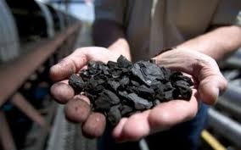
Вугільна промисловість

Slide 2
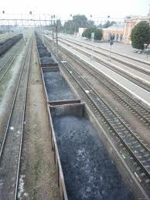
Вугільна промисловість - одна з сучасних основних енергозабезпечуючих просмиловостей для світової економіки. Вугілля використовується як основний енергоносій, посідаючи третю позицію за обсягами використання після нафти і природного газу.

Slide 3
В країнах ЄС частка вугілля у виробництві електроенергії нижча – 15-27%, в Україні – 26%.

Slide 4
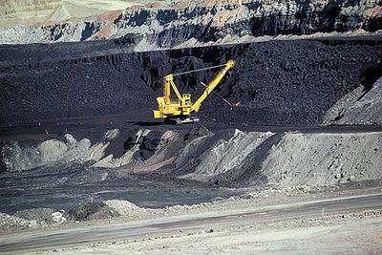
Найбільші загальні ресурси вугілля знаходяться в: США, КНР, РФ, Австралії, Канаді, ФРН, ПАР, Великобританії, Польщі, Індії, Україні.
Перше місце за видобутком вугілля займає Китай, за ним – США, Індія, Австралія і Росія. Значна кількість вугілля добувається в ПАР, Німеччині, Індонезії, Польщі, Україні й Казахстані.

Slide 5
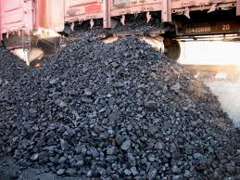
Найбільші світові родовища вугілля
Іллінойський (США)
Аппалачський (США)
Іркутський (Росія)
Кузнецький (Росія)
Вітбанк (ПАР)
Донецький (Україна)
Кансько-Ачинський (Росія)
Рурський (Німеччина)
Альберта (Канада, США)
Дамодарський (Індія)
Паудер-Рівер (США)
Нижньорейнський (Німеччина)

Slide 6
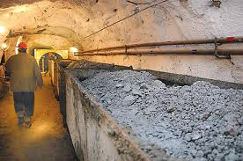
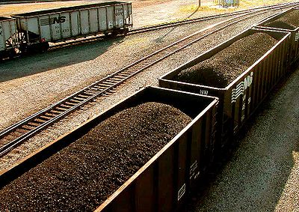
Проблеми вугільної промисловості
У вугільній промисловості світу можна виділити 3 основних проблеми:
збитковість вугільної промисловості;
травматизм на підприємствах;
екологічні проблеми.

Slide 7
Перспективи світової вугільної промисловості
При стабільному рівні видобутку світові запаси вугілля достатні для розробки протягом 218 років.
Стабільна і велика ресурсна база. Показник забезпеченості поточного рівня споживання готовими до експлуатації запасами по вугілля - один з найбільш високих серед всіх корисних копалин.
Дешевизна вугілля в порівнянні з вартістю прямих замінників, стабільність цін вугілля. Стабільність і прогнозованість цін вугілля забезпечує для споживачів зручність планування витрат.

Slide 8
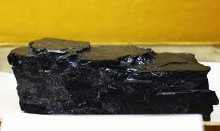
Висновок
Вугільна промисловість, будучи однією з найважливіших галузей економіки та паливно-енергетичного комплексу, разом з тим залишається збитковою і вимагає вкладення великих фінансових засобів для її розвитку.
Людству неминуче доведеться вкладати кошти на розробку програм по зниженню забруднення навколишнього середовища через добування і виробництва вугілля. У зв'язку з цим, розвиток вугільної промисловості візьме світові масштаби. Безсумнівно також зростуть і ціни на вугілля, а отже його виробництво стане рентабельним.

